Slide 1
সবাইকে শুভেচ্ছা

Slide 2
শিক্ষক পরিচিতি
মোঃ ওমর ফারুক
সহকারী শিক্ষক
আগরপাট্টা সরকারি প্রাথমিক বিদ্যালয় ।
পাকুন্দিয়া, কিশোরগঞ্জ।

Slide 3
পাঠ পরিচিতি
শ্রেণীঃ পঞ্চম।
বিষয়ঃ প্রাথমিক বিজ্ঞান।
অধ্যায়ঃ ০1
বিষয়বস্তুঃ শক্তি প্রবাহ।
পাঠ্যাংশঃ বেঁচে থাকার জন্য জীবের শক্তি প্রয়োজন-------সহপাঠীদের আলোচনা করি।

Slide 4
শিখনফল
১.১.৪ খাদ্য শৃঙ্খল ও খাদ্য জাল কী তা বলতে পারবে।
১.১.৫ খাদ্য শৃঙ্খলের মাধ্যমে সৌরশক্তি জীবে সঞ্চারিত হয় তা ব্যাখ্যা করতে পারবে।

Slide 5
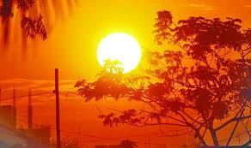
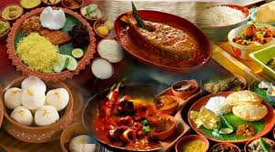
চলো কিছু ছবিগুলো দেখি
উদ্ভিদ শক্তি পায় সূর্য থেকে
প্রাণী শক্তি পায় খাদ্য থেকে

Slide 6
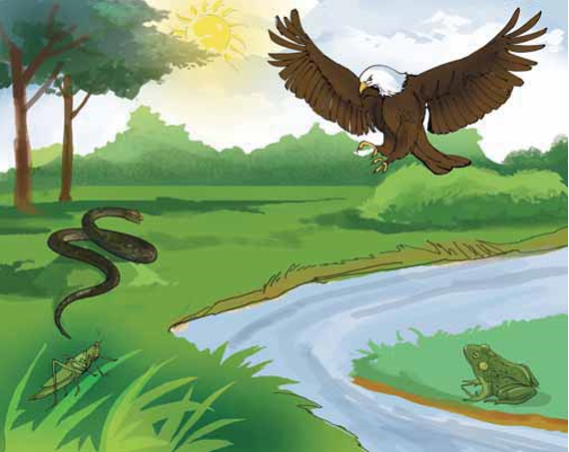
চলো আরও কিছু ছবি দেখি
ছবি থেকে বলি কে কার উপর নির্ভর করে।

Slide 7
চলো আরও কিছু ছবি দেখি
এইটা খাদ্য শৃঙ্খল

Slide 8
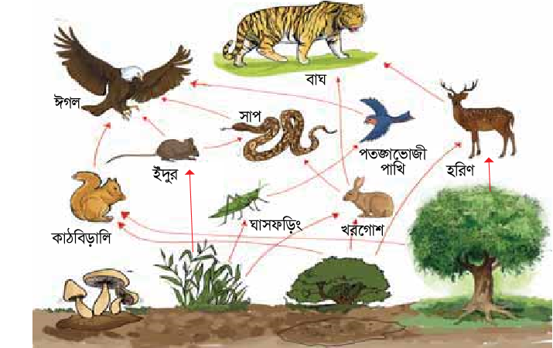
চলো আরও কিছু ছবি দেখি
এইটা
খাদ্য
জাল

Slide 9
নিচের প্রশ্নগুলোর উত্তর দাও।
১। খাদ্য শৃঙ্খল ও খাদ্য জালের মধ্যে পার্থক্য কী?
২। খাদ্য জাল কাকে বলে?
৩। ব্যাঙ, সাপ, সূর্য, ঘাস ও পোকামাকড় থেকে সঠিক খাদ্য শৃঙ্খলের ক্রম লেখ।

Slide 10
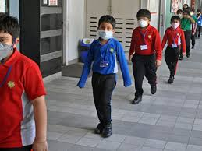
“সবাইকে ধন্যবাদ”

